Slide 1


MICROSOFT POWERPOINT
MS PowerPoint Nivel Básico
Profesor: Sergio Bazo Bertrán

Slide 2
Módulo 1
MS PowerPoint Nivel Básico
Introducción a PowerPoint

Slide 3
¿Qué es y para qué sirve un software de presentaciones?
MS PowerPoint Nivel Básico

Slide 4
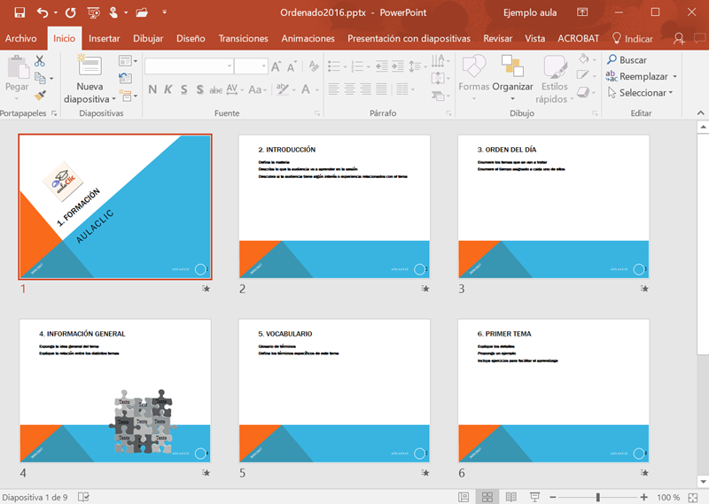
¿Qué es un software de presentaciones?
MS PowerPoint Nivel Básico
Un software de presentaciones permite la creación de una secuencia de diapositivas. Esta secuencia se puede utilizar para muchos fines: como apoyo durante una exposición, para presentar un producto, para hacer un reporte, etc.
Fuente de la imagen: https://es.slideshare.net

Slide 5
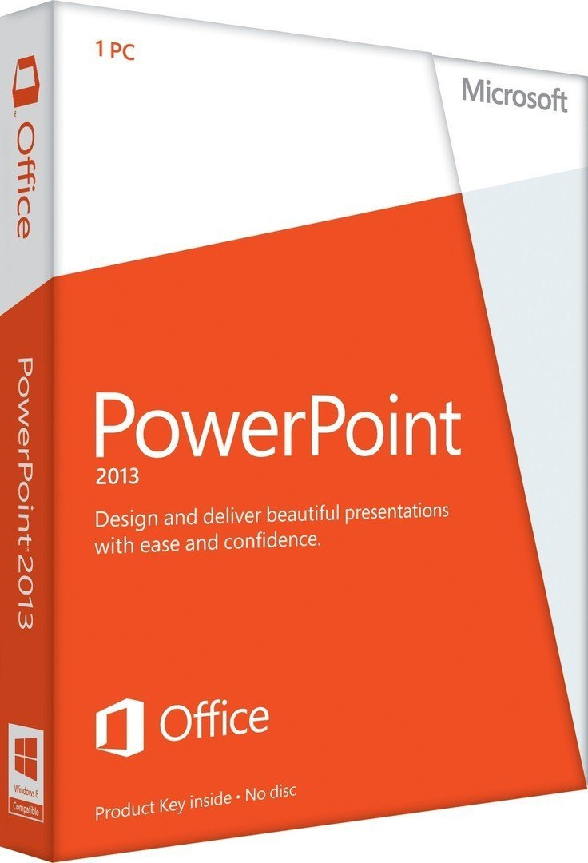

¿Qué es Microsoft PowerPoint?
MS PowerPoint Nivel Básico
Microsoft PowerPoint es un software de presentaciones que forma parte de la suite de oficina Microsoft Office.
Es el programa más popular dentro de esta categoría a nivel mundial.
Fuente de la imagen: https://es.slideshare.net

Slide 6
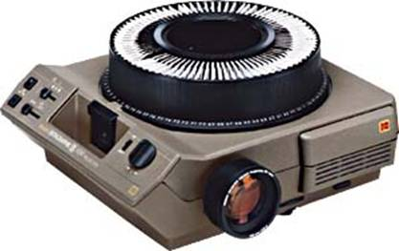
Hagamos un poco de historia…
MS PowerPoint Nivel Básico
Antes de la aparición de los programas de presentaciones, los expositores tenían que mandar fabricar diapositivas en físico. Ests eran muy costosas, se podían desordenar o extraviar. Además era muy complicado organizarlas. Estas se insertaban en el carrete de un proyector de slides.
Proyector de slides
Fuente de la imagen: https://applesencia.com

Slide 7
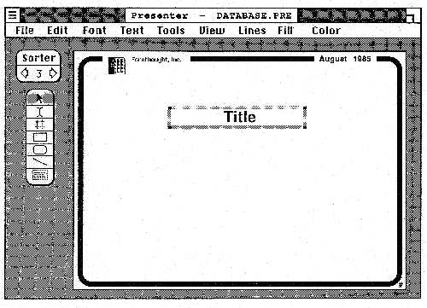
Hagamos un poco de historia…
MS PowerPoint Nivel Básico
A mediados de 1980 una pequeña empresa productora de Software comenzó a trabajar la idea de la creación de un software de presentaciones. Tras varios intentos fallidos lograron vender la primera versión del Presenter (así se llamaba en esa época) a la empresa multimillomaria Microsoft de Bill Gates por 14 millones de dólares.
Presenter, el padre del PowerPoint
Fuente de la imagen: http://7exceltips.blogspot.pe/
Fuente de la imagen: https://es.slideshare.net

Slide 8
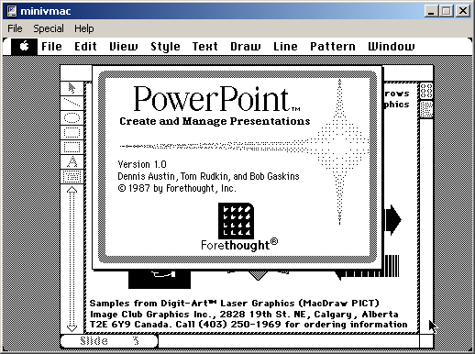
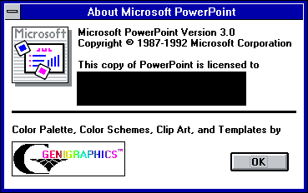
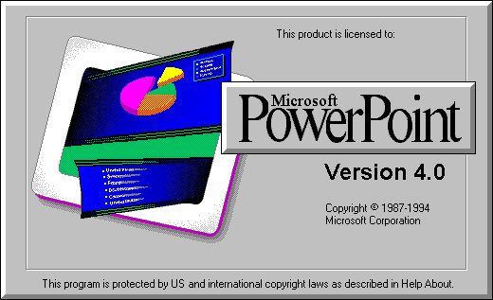
Hagamos un poco de historia…
MS PowerPoint Nivel Básico
En septiembre de 1987, Microsoft sacó al mercado su PowerPoint 1.0, cambiando para siempre el mundo de las presentaciones gráficas. Luego lanzó versiones periódicamente hasta llegar a la 4.0 para el nuevo sistema operativo Windows.
PowerPoint 1.0, 3.0 y 4.0
Fuente de la imagen: http://7exceltips.blogspot.pe/
Fuente de la imagen: https://es.slideshare.net

Slide 9
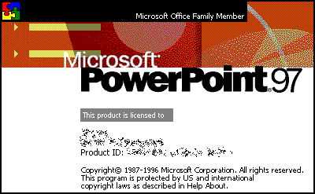
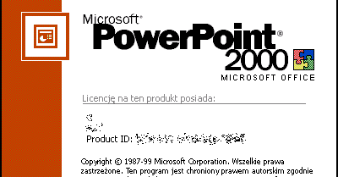
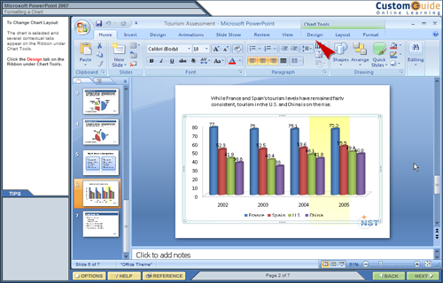
Hagamos un poco de historia…
MS PowerPoint Nivel Básico
Después se lanzaron nuevas versiones con el nombre de las versiones para Windows: 95, 97, 98, 2000 y XP. Las siguientes versiones llevaron el nombre del año de su distribución: 2003, 2007, 2010, 2013 y la actual, la 2016, cada una de ellas con mejoras.
Siguientes versiones de PowerPoint
Fuente de la imagen: http://7exceltips.blogspot.pe/
Fuente de la imagen: https://es.slideshare.net

